Slide 1

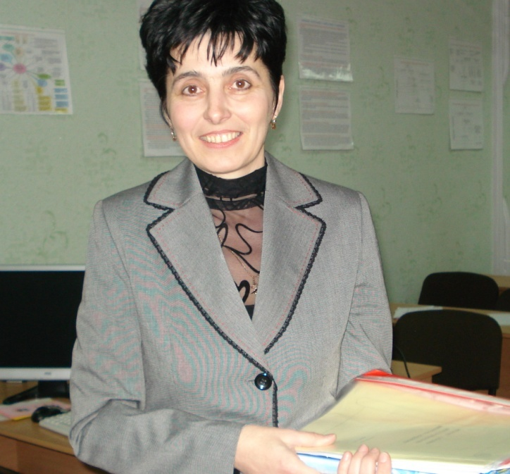

ПОРТФОЛИО УЧИТЕЛЯ МАТЕМАТИКИ
Левченко Марии
Васильевны
ОШ №69
г.Запорожья

Slide 2

Цель обучения ребенка состоит в том, чтобы сделать его способным развиваться дальше без помощи учителя
К.Хаббард

Slide 3

Информационная справка
Образование – высшее
Специальность – математик, преподаватель
Педагогический стаж - 25 года
Из них в ОШ №69 - 25 года
Категория - высшая

Slide 4
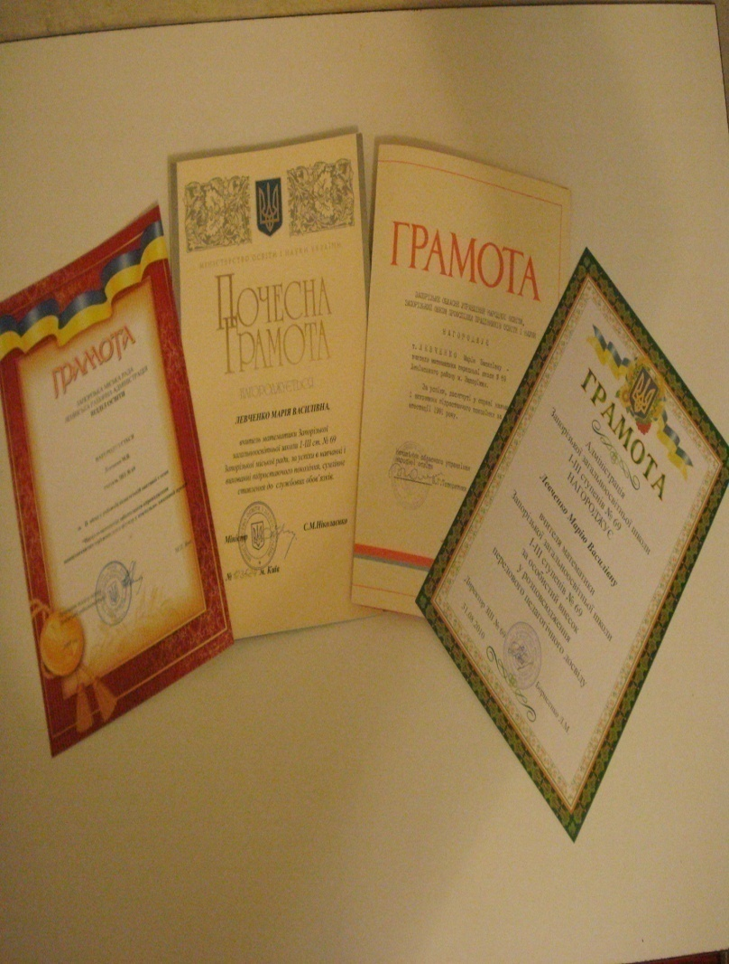
ГРАМОТЫ
Запорожское областное управление народного образования, 1991г.
Запорожский городской совет Ленинская районная администрация отдел образования, 2005г.
Запорожский городской совет Ленинская районная администрация отдел образования, 2007г. за 2 место в педагогической выставке
Министерство образования и науки Украины, 2007г.
Администрация Запорожской общеобразовательной школы №69, 2010г

Slide 5
принципе каждодневной самооценки учащегося;
формирование веры в познавательные силы и способности ученика к обучению;
Моя работа построена на:
на принципе максимального приближения обучающего материала к реальной жизни, близкой школьникам;
индивидуальное обучение

Slide 6

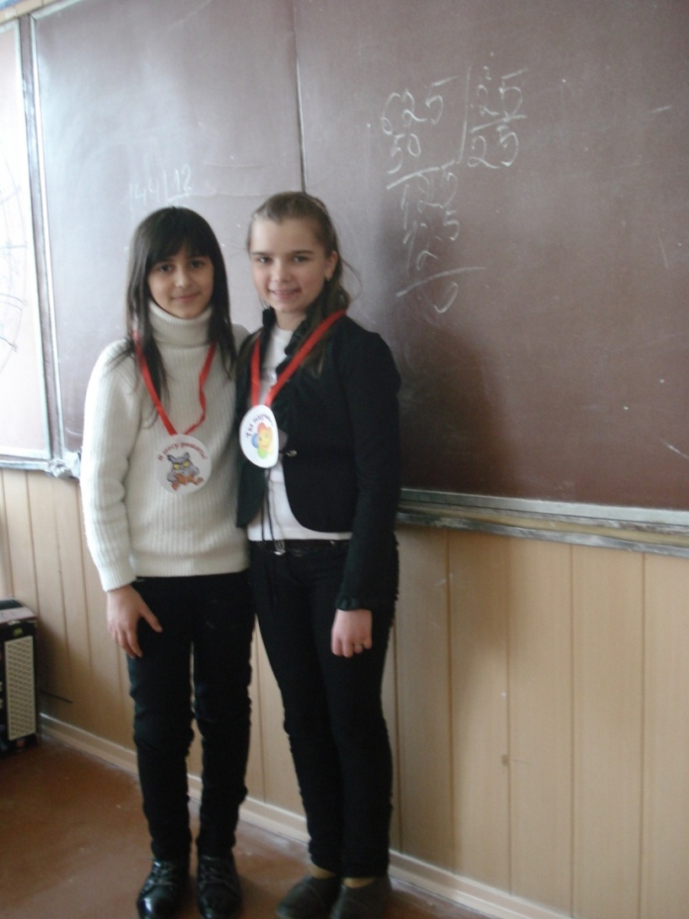
Принцип каждодневной самооценки
Поощрение самых малых успехов учеников:
похвала,
постарайся ,
ты можешь лучше

Slide 7
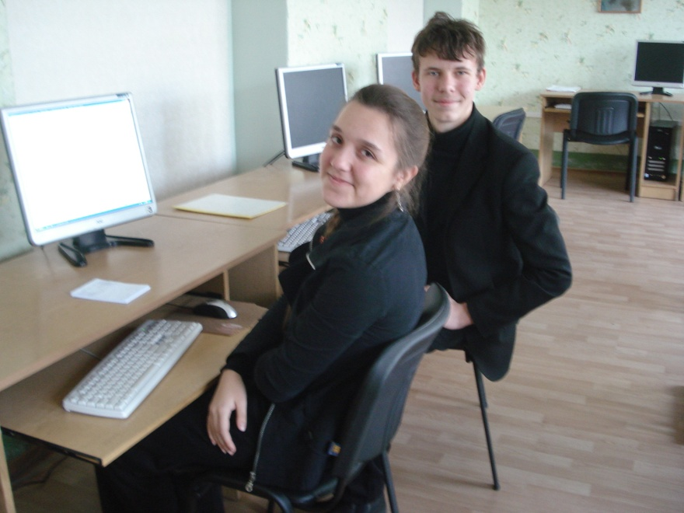
Индивидуализация обучения
Дети усваивают знания в том темпе, который определяется их познавательными возможностями.
Одарённым детям даю возможность развивать свои наклонности.

Slide 8

Принцип максимального приближения обучающего материала к реальной жизни
Мотивация должна способствовать пониманию важности знаний, необходимости их пополнения

Slide 9

Формирование веры в познавательные силы и способности ученика к обучению
Создавать условие к самооценке, соревновании с самим собой
Находить причины неудач в себе
Формировать чувство ответственности

Slide 10

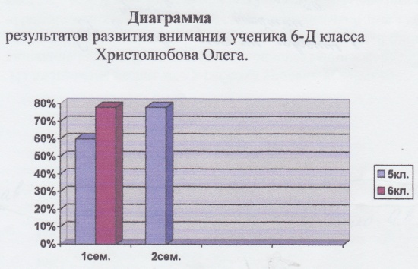
Учитель + психолог
Отслеживается динамика деятельности учащихся.
Определяются методы и приемы,
Вносятся постоянные коррективы

Slide 11

Обобщение опыта
«Формирование познавательной деятельности учащихся на уроках математики» (1м. в районе, участие в городской выставке, 2005г.)
«Компетентно ориентированный подход в обучении на уроках математике» (2 м.в районе,2007г.)
«Работа со способными и одарёнными учениками» (2010г.)
Участие в международной выставке в номинации «Впровадження у навчально-виховний процес середнього освітнього закладу інноваційних педагогічних технологій”
(2011г.)

Slide 12

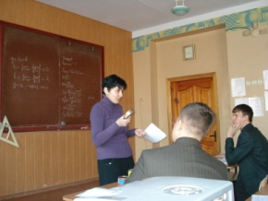
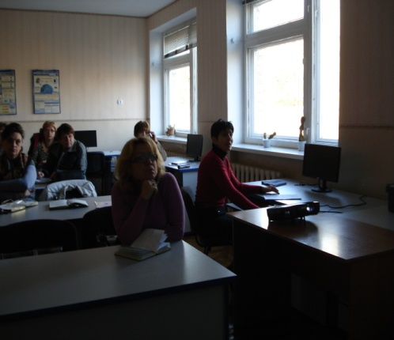
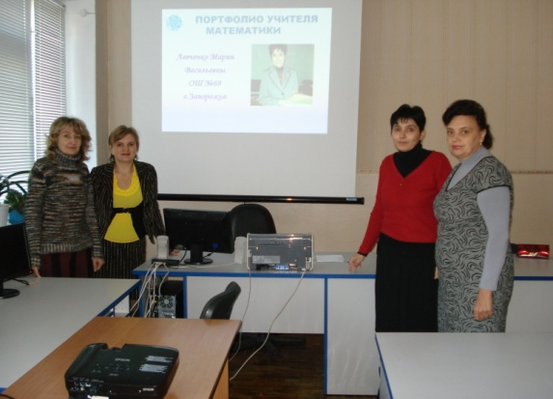
Распространение опыта
Выступление на МО кафедры;
Выступление на педсоветах;
Открытые уроки в школе;
Открытый урок на область;
Участие в международной выставке.

Slide 13
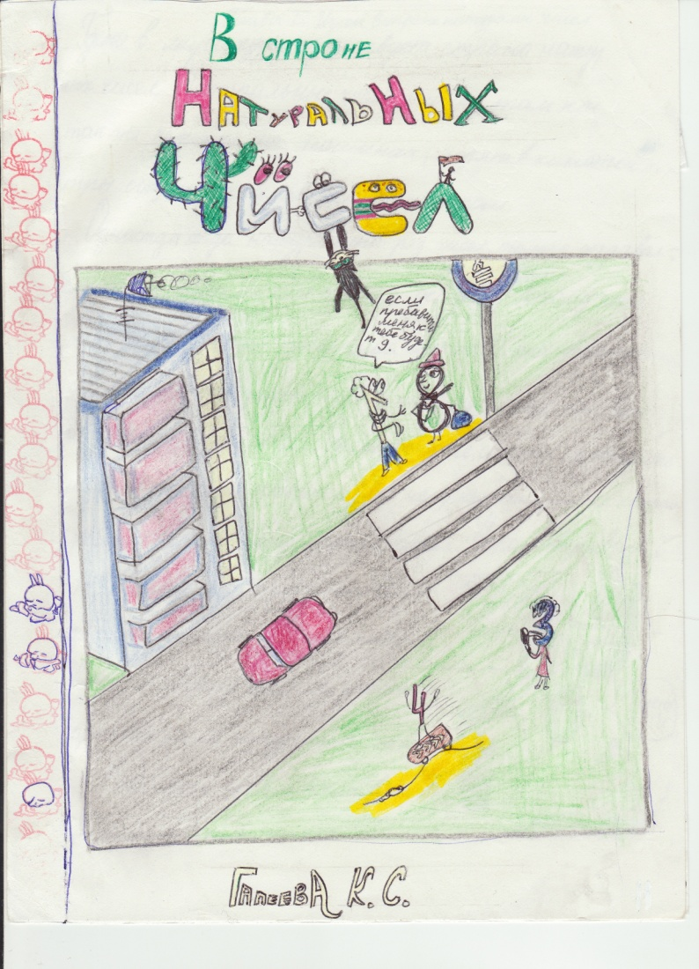
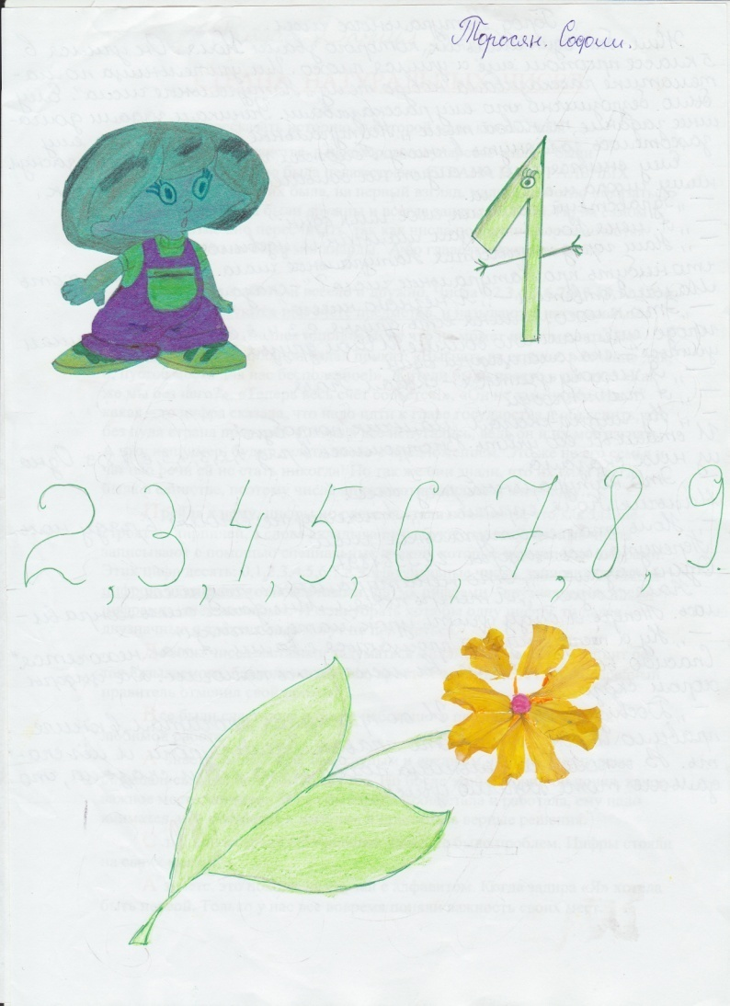
Выставка сказок «Путешествие в страну Натуральных чисел»

Slide 14

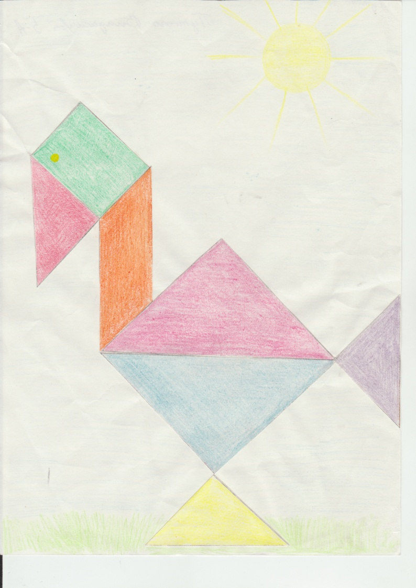
Выставка «Танграм»

Slide 15

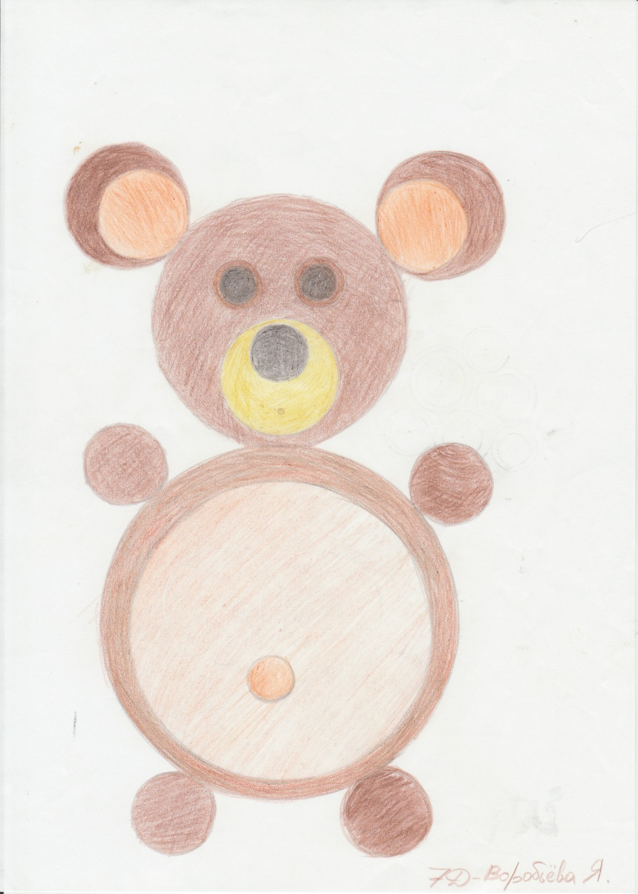
Выставка «Витражи» ( незаменимая окружность)

Slide 16

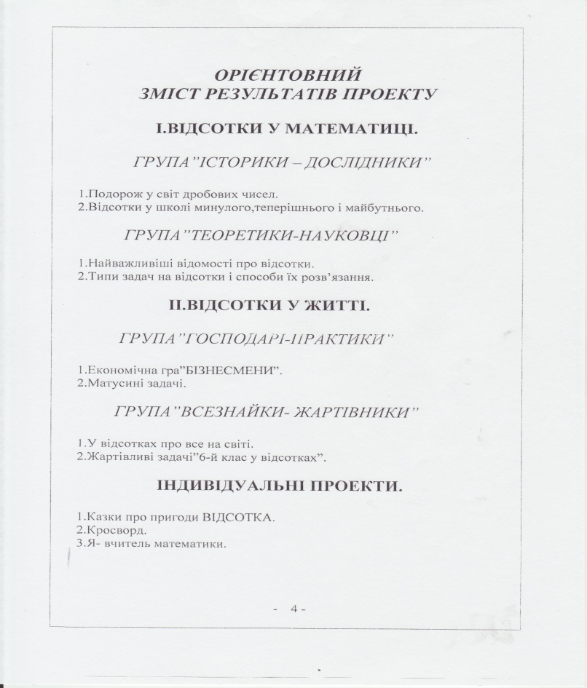
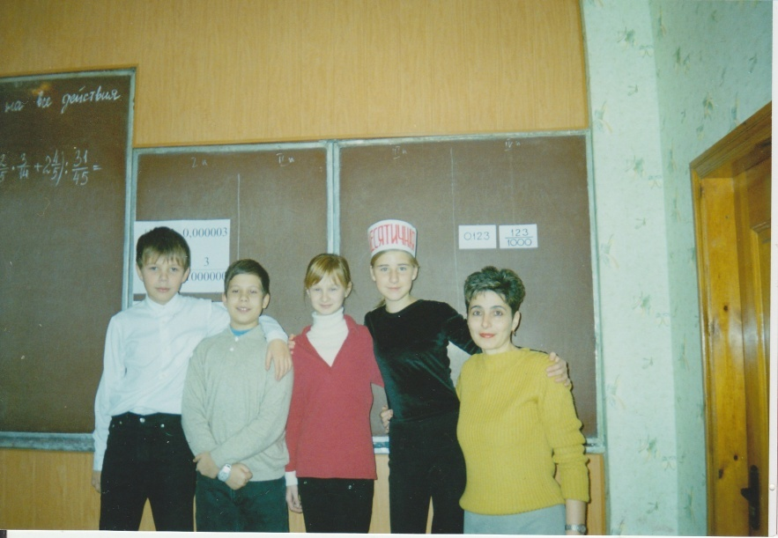
Проекты
«Без процентов, как без рук» (5кл.)
«Нужны ли десятичные и обыкновенные дроби в математике» (6кл.)

Slide 17
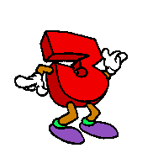
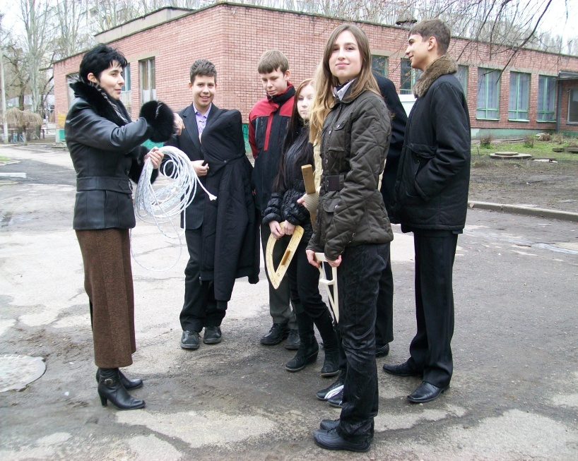
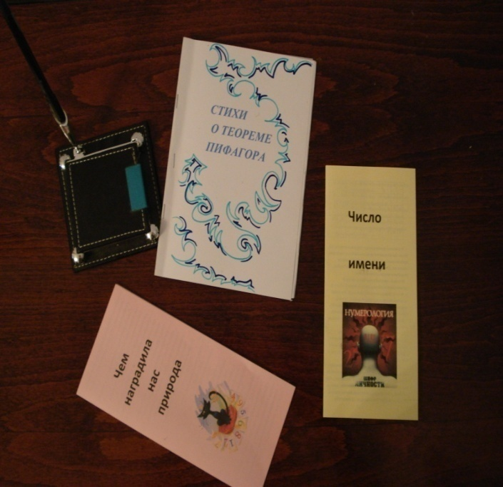
Проекты
« В чём гениальность Пифагора и как важны его открытия» (8 кл.)

Slide 18
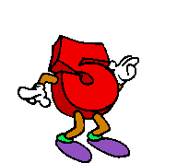
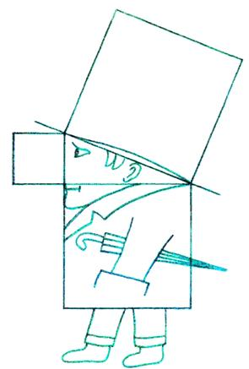
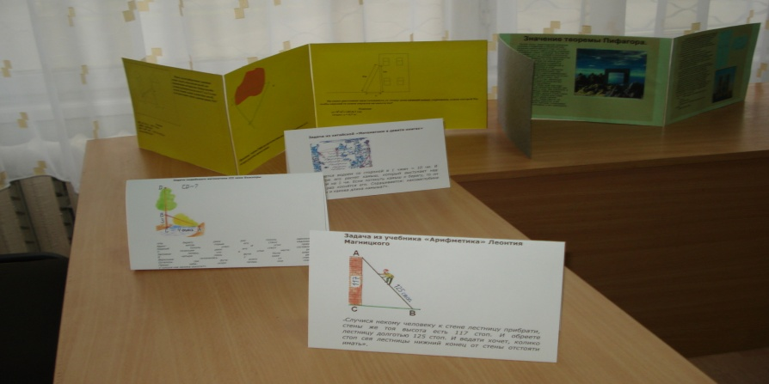
Разработки и конкурсы
Провели конкурс «Ты лучший знаток теоремы Пифагора»

Slide 19

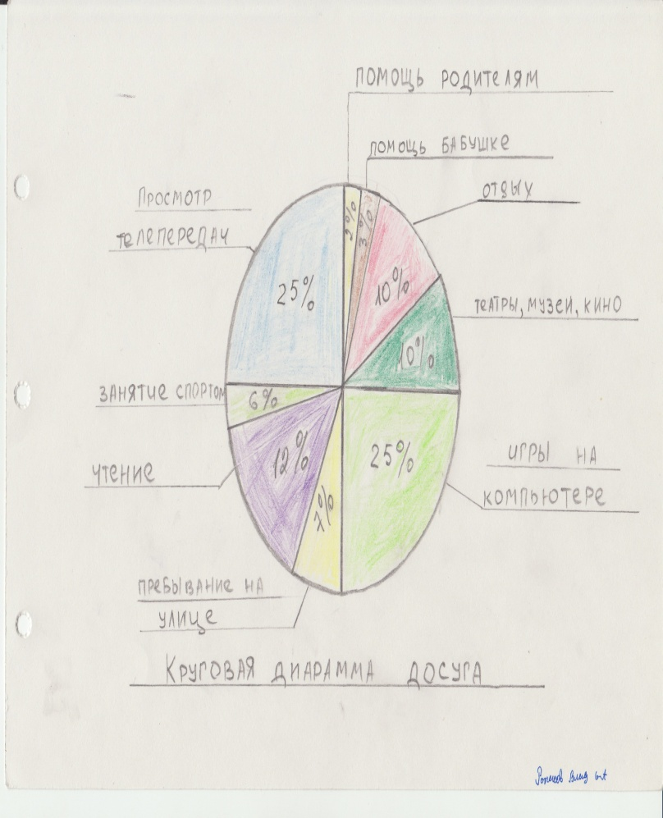

Разработки и конкурсы
Разработали тему «Диофантовые уравнения»

Slide 20
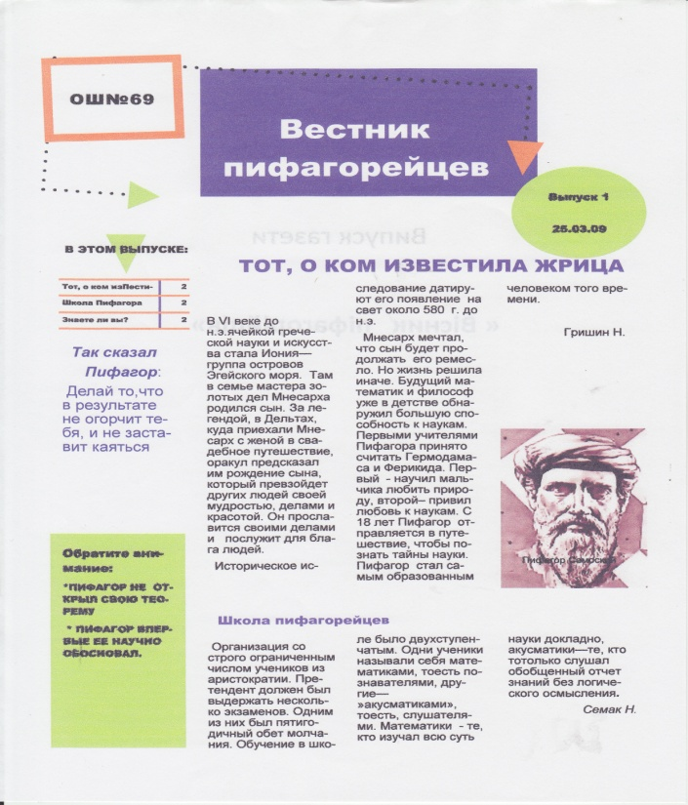
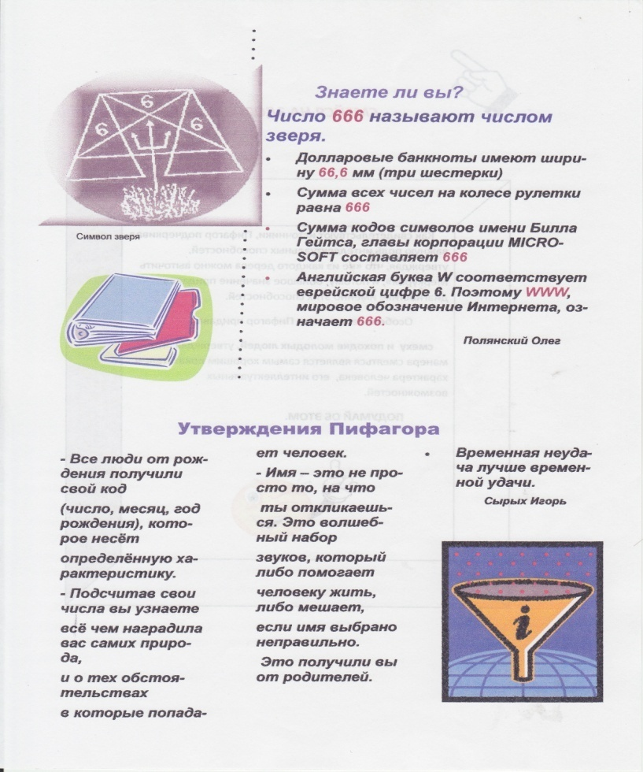
Разработки и конкурсы
Выпустили газету «Вестник пифагорейцев»

Slide 21
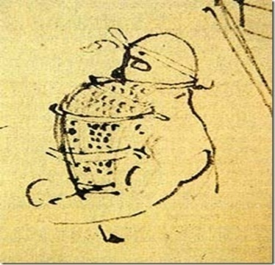
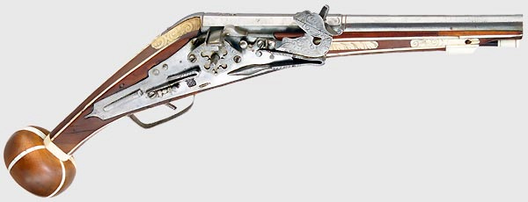
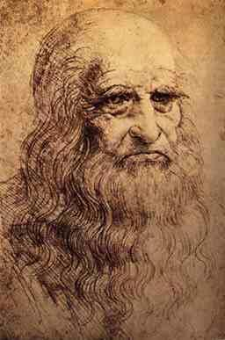
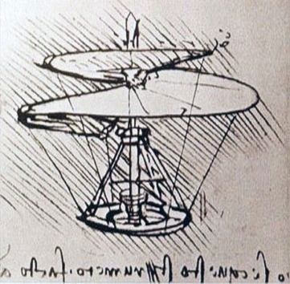
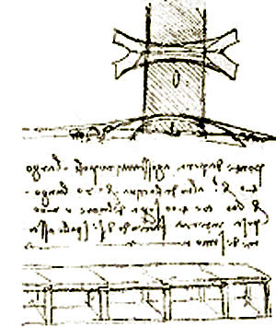
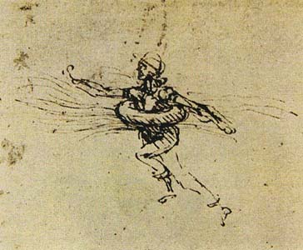
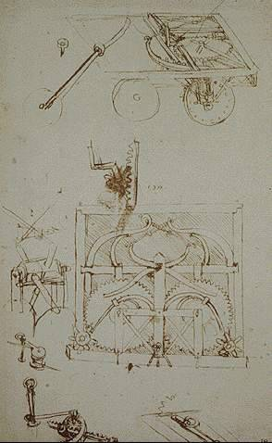
Газета « 69 идей»
Человек, изменивший ход истории
Колесцовый замок для пистолета
Акваланг
Вертолёт
Мост
Спасательный круг

Slide 22
Леонардо Да Винчи
Известный
Открыл
Разработал
Гениальный
Величайший человек всех времён
Мастер
Изобразил

Slide 23
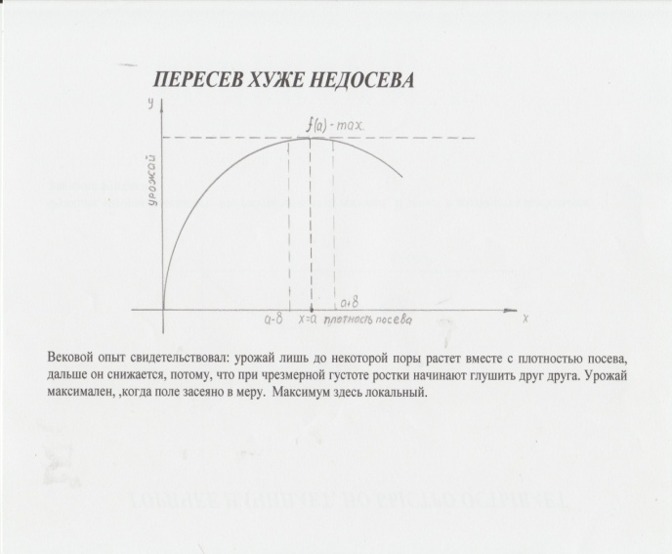
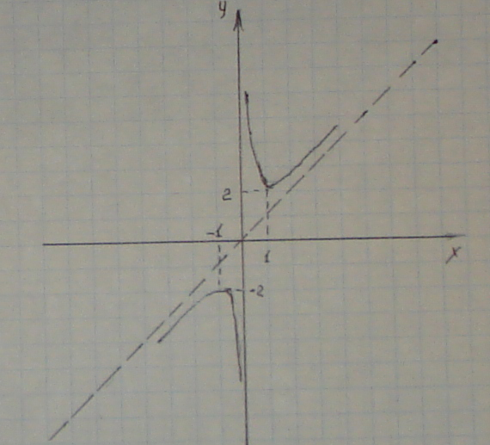

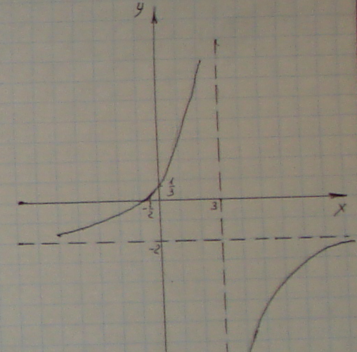

Разработки и конкурсы
Выполнили разного вида творческие и практические работы

Slide 24
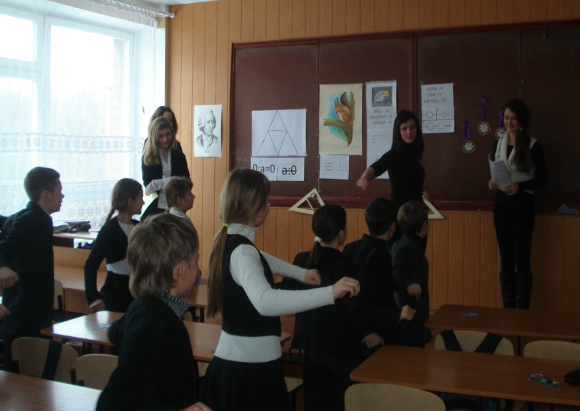
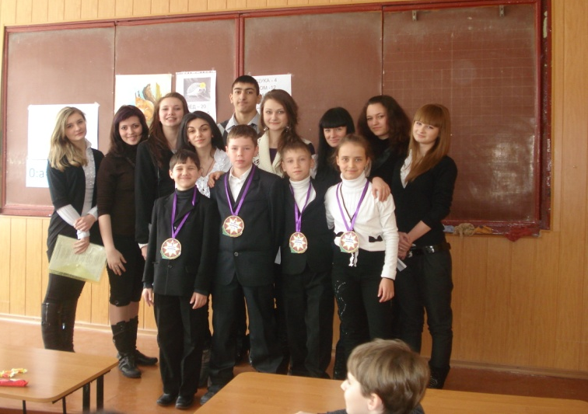
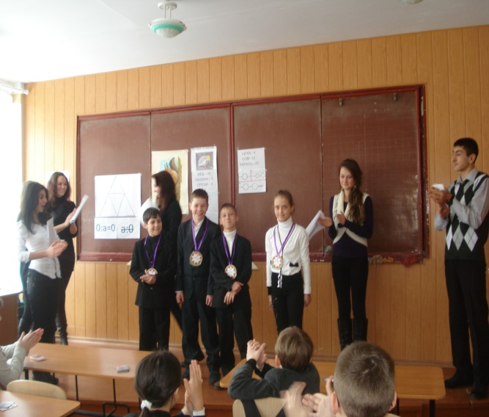
Конкурсы
«Отовсюду с математикой» (для 4кл.)
«Ох уж эта математика» (для 5 кл.)

Slide 25
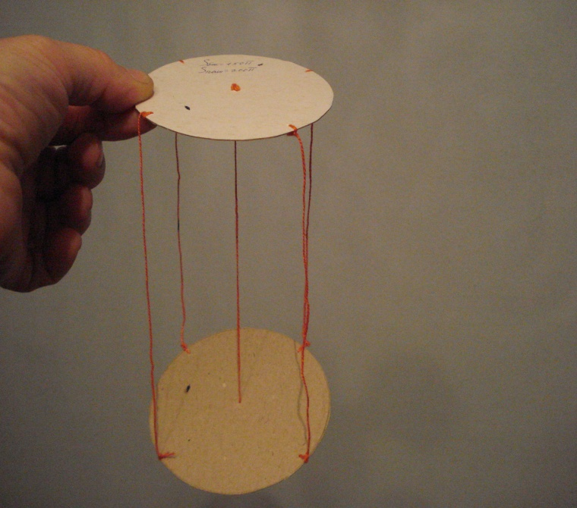
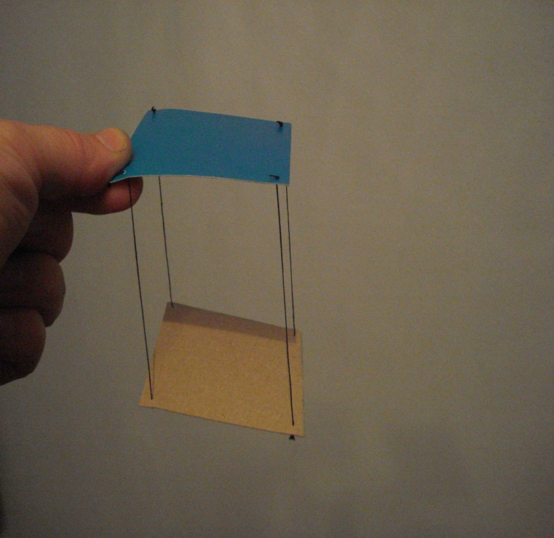
Практические задания

Slide 26
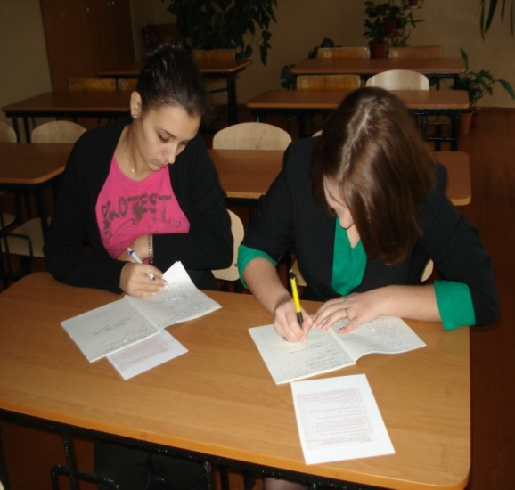
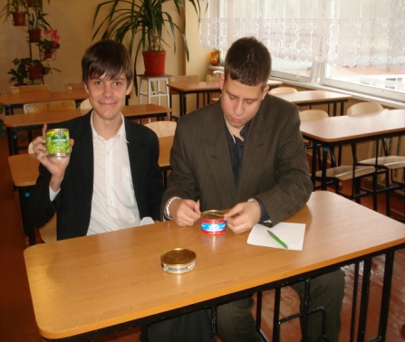
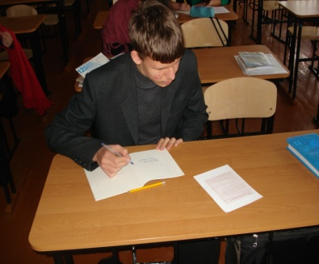
Исследовательские работы
  Геометрия вокруг нас;
  Применение производной в производстве , строительстве и быту;
  Исследование графиков сложных функций

Slide 27
Индивидуальное обучение
Принцип опережающего обучения
Внеклассная работа
Работа с одаренными детьми
Принцип развивающего обучения
Принцип добровольности
Принцип комфортности

Slide 28
Результативность работы
№ | Год обучения | Олимпиады Районные областные
1. | 2005-2006 | 1место
2. | 2006-2007 | 2 место , 2 место , 3 место , 4 место
3. | 2007- 2008 | 2 место , 2 место. | 2 место
4. | 2008-2009 | 3место , 3 место | участие
5. | 2009-2010 | 4 место, 4 место
6. | 2010-2011 | 3 место
7. | 2011-2012 | 3 место,3 место | 2 место

Slide 29
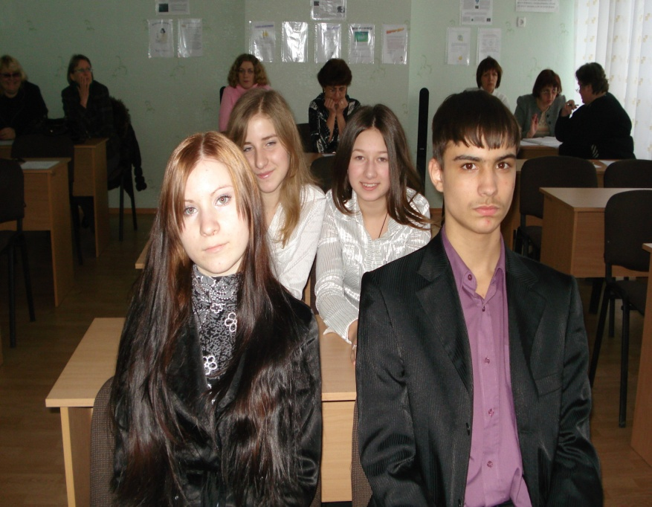
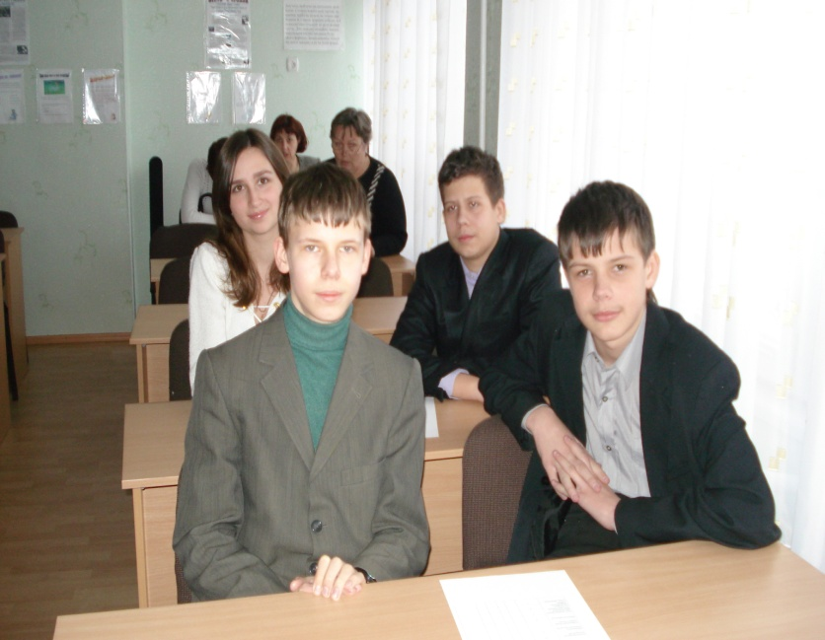
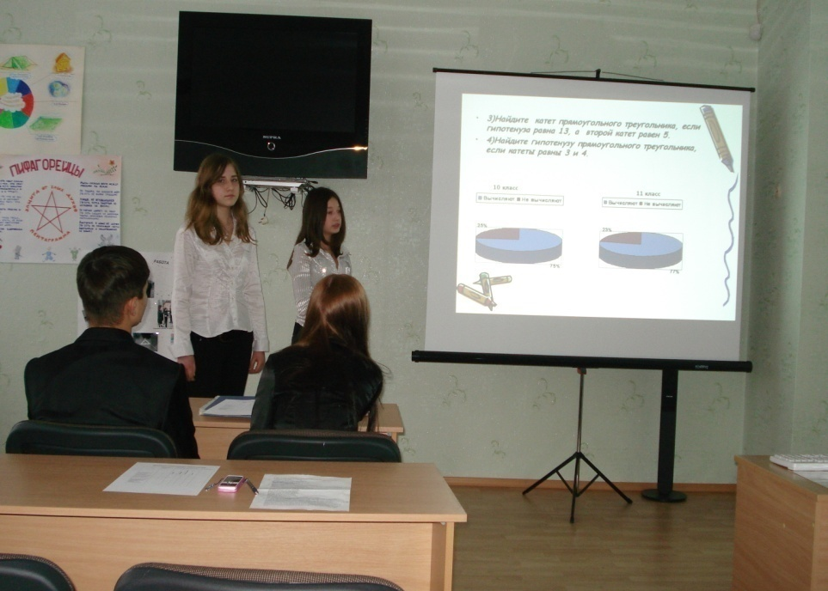
Моя гордость

Slide 30
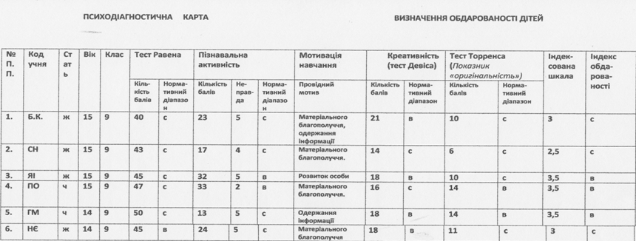
Психодиагностика одарённости

Slide 31
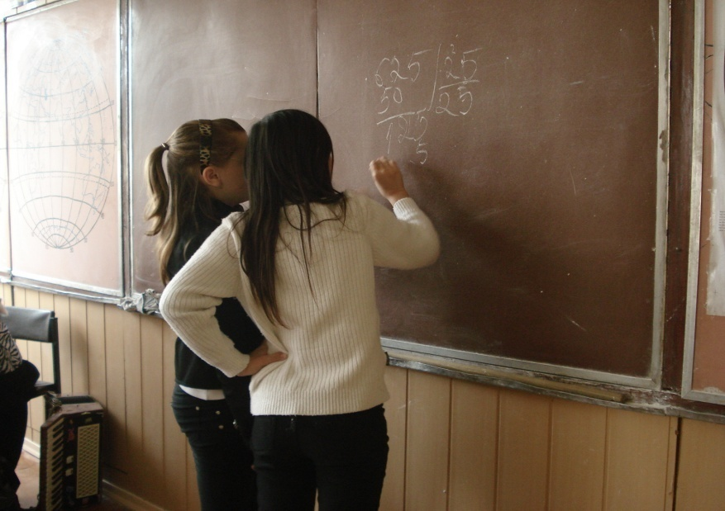

Коррекционная работа
Дополнительные занятия
Работа «ученик – ученик» («Если можешь – научи» 5-6кл.)
Индивидуальный подход
Работа с родителями

Slide 32
Составление разноуровневых заданий
Тема:»Натуральные числа» (5кл.)
1рівень | 2 рівень | 3 рівень | 4 рівень
1.Склади план до параграфа. | 1.Вивчи властивості натурального ряду чисел | 1. Знайди в додатковій літературі відомості про історію розвитку натурального числа | 1. Склади шпаргалку по темі.
2.Випиши в зошит властивості натурального ряду чисел | 2. запиши найменше і найбільше натуральні числа | 2 Приведи приклади двох не сусідніх натуральних чисел. Скільки містяться між ними натуральних чисел. | 2.Підготуй повідомлення «Не натуральні числа»
3.Вивчи визначення натуральних чисел. | 3.склади розповідь « країна натуральних чисел і її закони» | 3.Зроби висновок. Скільки натуральних чисел розміщено між п і п+р | Порахуй скільки є однозначних натуральних чисел і двузначних

Slide 33

Методы поощрения
Определяю лучшего ученика по категориям
Помог другому
За активность
Я могу, я смог
Исправил все оценки и т.д.

Slide 34
Результативность работы
(качество в 9 –А кл.)

Slide 35

Ожидаемые результаты
Смогут найти самостоятельно необходимую информацию
Смогут применить знания в различных ситуациях
Могут слушать собеседника, проявлять настойчивость в решении проблем
Будущую профессию смогут связать с математикой
Будут хорошо подготовлены к ВНО

Slide 36

Работа в районе
Член районного жюри по проверке олимпиадных работ
Проводила занятия – тренинги дл я учеников, участвующих в областной олимпиаде

Slide 37

Если есть рефлексия своего труда, то будет и результат
Е. Лифшиц

